Slide 1
Základy informatiky programovací prostředky
Ing. Roman Danel, Ph.D.
roman.danel@vsb.cz
Institut ekonomiky a systémů řízení
Hornicko – geologická fakulta

Slide 2
Obsah
Algoritmus
Programovací jazyky
Kompilace, interpretace
Kompilátor, linker
CASE nástroje

Slide 3
Algoritmus
Pojem z arabštiny, 9.stol
=Návod či postup jak vyřešit určitou úlohu
Např. kuchyňský recept
Matematický základ – lambda kalkul a turingův stroj: algoritmus je procedura proveditelná turingovým strojem
Turingův stroj je teoretický model počítače – konečný automat, program v podobě pravidel a nekonečná páska pro zápis mezivýsledků.

Slide 4
Vyjádření algoritmu
Algoritmus může být vyjádřen různými způsoby:
Slovním popisem
Vývojovým diagramem
Pseudo-kódem
Zdrojovým kódem
Schémata, grafy

Slide 5
Vlastnosti algoritmů
Konečnost (finitnost)
Musí skončit v konečném počtu kroků
Obecnost
Neřeší jeden problém, ale třídu problémů (např. jak spočítat součin)
Determinovanost
V každé situaci musí být jasné co se má provést a jak má provádění pokračovat
Resultativnost (výstup)
Musí mít aspoň jeden výstup (odpověď na řešený problém)
Elementárnost
Skládá se z konečného počtu elementárních kroků

Slide 6
Složitost algoritmu
Algoritmická analýza – zabývá se efektivitou algoritmů (jak z množiny možných algoritmů vybrat ten nejlepší)
Teorie složitosti – otázka efektivity algoritmů, složitost – jak je algoritmus rychlý
Třída složitosti – obtížnost rozhodnutelnosti algoritmu na turingově stroji
Konečnost algoritmu

Slide 7
Druhy algoritmů
Rekurzivní a iterativní (itertaivní – opakování bloku, rekurzivní – volá sám sebe)
„Hladové“ (Greedy Search) – řešení po jednotlivých rozhodnutích, která jsou-li učiněna, už nejsou revidována, lokální minima – problém „obchodního cestujícího“, optimalizace – účelová funkce
Dynamické programování – řeší od nejjednodušších částí po nejsložitější a využívá výsledky již vyřešených podproblémů – zkoumání všech možností; metoda hrubé síly
„rozděl a panuj“ (Divide and Conquer) – dělí problém na triviální části, které lze řešit přímo, využití rekurze – FFT, Quick Sort, …
Pravděpodobnostní (probabilistické) – binární výpočetní strom, v každém uzlu „hod mincí“
Genetické (evoluční) – napodobování biologických evolučních procesů
Heuristické – nemá za cíl nalezení přesného řešení, ale pouze vhodného přiblížení

Slide 8
Příklady známých algoritmů
Eratosthenovo síto – nalezení všech prvočísel menších než zadaná mez
Euklidův algoritmus – určení největšího společného dělitele dvou přirozených čísel
Dijkstrův – nalezení nejkratší cesty v ohodnoceném grafu
Algoritmus de Casteljau
Bellman-Fordův algortimus

Slide 9
Příklad – bubble sort
Do
bylo_serazeno = ano
for i = 1; počet_prvku -1; i++
if seznam[i] > seznam[i+1] then
zamena(seznam[i], seznam[i+1])
bylo_serazeno = ne
endif
next
While (bylo_serazeno = ne)

Slide 10
Asymptotická složitost algoritmu
Asymptotická složitost algoritmu charakterizuje počet provedených operací v závislosti na velikosti dat.
procházení pole - lineární (na každý prvek připadá konstantní množství operací)
bubble sort – složitost kvadratická (na n prvků bude připadat n² operací).

Slide 11
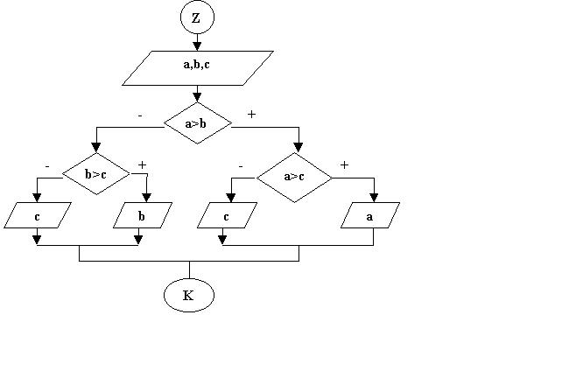
Vyjádření algoritmu – vývojový diagram

Slide 12
Vývojový diagram - značky
Standardizované značky – vstup, zpracování, rozhodování, procedura, spojka, mezní značka
Strukturogramy – sekvence, hierarchický rozklad činností od nejhrubší, posloupnost jejich provedení

Slide 13
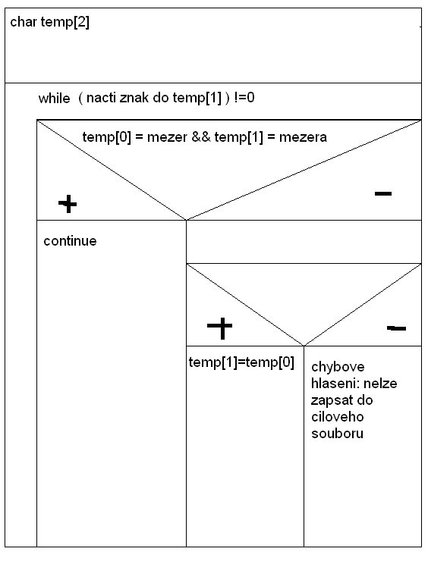
Strukturogram - příklad

Slide 14
Algoritmy
http://www.algoritmy.net/
WROBLEWSKI, P.: Algoritmy – datové struktury a programovací techniky. Computer Press, 2004

Slide 15
Programovací jazyky

Slide 16
Programovací jazyky
Program - zápis algoritmu v programovacím jazyku
Programovací jazyk – soubor pravidel pro zápis algoritmu
Programovací jazyk má svoji syntaxi (souhrn pravidel) a sémantiku (množina slov a pravidla, která jim přiřazují význam)

Slide 17
Členění jazyků dle míry abstrakce
Nižší – závislé na HW - assembler
Vyšší – nezávislé na HW

Slide 18
Dle způsobu překladu a spuštění
Interpretované
Interpretace
Překlad do pseudokódu a jeho interpretace
JIT interpretace
Kompilované
Co je to kompilace? - převod programu zapsaného v programovacím jazyce do strojového kódu
Co je to linker (spojovač)? – sestavení spustitelného programu z modulu vytvořeného kompilátorem, připojením potřebných knihovních modulů

Slide 19
JIT kompilace
JIT (Just In Time) – techniky překladu pro urychlení běhu interpretovaných programů
Druhy JIT kompilátorů:
Překlad v době instalace
Opravdový JIT (před spuštěním překlad a optimalizace)
Ekonomický JIT
Používané techniky optimalizace – odstranění mrtvého kódu, vkládání těl metod, rozbalení smyček, odstraněné shodných podvýrazů

Slide 20
Chyby v programu
Syntaktické
Chyby při zpracování
Sémantické chyby – logické

Slide 21
Linker
Spojuje jeden nebo více objektových souborů, vygenerovaných překladačem, do jediného spustitelného souboru
Sdílené knihovny – dynamické sestavování až po spuštění programu
Překlad relativních adres na absolutní

Slide 22
Program a instrukce
Program – posloupnost příkazů popisující nějakou činnost
Zdrojový text programu – algoritmus zapsaný v programovacím jazyku
Strojový kód – instrukce srozumitelné pro daný stroj
Instrukce – nejzákladnější příkaz, kterému rozumí CPU
Instrukční sada – soubor instrukcí, kterému rozumí dané CPU

Slide 23
Jazyk symbolických adres - assembler
Nízkoúrovňový – binární zápis instrukcí
Adresy se označily symbolickými jmény
Vznik v 50. letech – druhá generace
„assembler“ (z anglického assembly language)
Assembler je technicky překladač jazyka symbolických adres
Symbolická reprezentace strojových instrukcí

Slide 24
Assembler
A SEGMENT
ASSUME CS:A,DS:A
ORG 100H
START:
MOV AH,9
MOV DX, OFFSET TEXT
INT 21H
MOV DL,'$'
MOV AH,2
INT 21H
INT 20H
TEXT DB ' TENTO PROGRAM',13,10,‘PREJE DOBRY DEN!'
A ENDS
END START

Slide 25
MASM
http://www.masm32.com/
Microsoft Macro Assembler

Slide 26
Prvky jazyka symbolických adres
Překladové direktivy
Instrukce
Definice obsahu paměti
Návěstí
Makro
Podmínkové bloky
Definice překladových symbolů

Slide 27
Debug
Ladění programů
Program debugger – umožňuje „krokovat“ programy, kontrola obsahu proměnných apod.

Slide 28
Vyšší programovací jazyky
Procedurální - strukturované
Neprocedurální (deklarativní) - SQL
Funkcionální - LISP
Objektově orientované – SmallTalk, C++, Java
Logické - Prolog
Značkové – HTML, XML (1996)
Skriptovací – JavaScript, PHP, Perl, Python,…

Slide 29
Procedurální jazyky
Fortran - 1954
Algol - 1958
Cobol – 1960
PL/1 (Fortran+Algol+Cobol)
Basic – 1964
Algol68
C
Dbase, Clipper , FoxPro
Který jazyk je CASE sensitivní? Co to znamená?

Slide 30
Cobol (1959)
Jazyk pro „ekonomické aplikace“
Samodokumentovatelný, jednoduché věty v angličtině
Práce s datovými strukturami
Generování tiskových sestav
Podpora databází
„YEAR 2000“ problém
„mrtvý jazyk“?

Slide 31
COBOL
IDENTIFICATION DIVISION. PROGRAM-ID. HELLO-PROG. ******************************* ENVIRONMENT DIVISION.
CONFIGURATION SECTION.
SOURCE-COMPUTER. IBM-PC.
OBJECT-COMPUTER. IBM-PC. ********************************
DATA DIVISION. ******************************** PROCEDURE DIVISION.
DISPLAY-PARA.
DISPLAY "HELLO WORLD FROM COBOL!".
END-PARA.
STOP RUN.

Slide 32
Inzerát 11.3.2010
COBOL VÝVOJÁŘ (i12946) Popis pracovní pozice: * Práce v týmu v jazyce Cobol na rozsáhlém mezinárodním projektu * Zpracování a analýza požadavků zákazníka * Návrh efektivního řešení, vývoj vlastního SW * Tvorba dokumentace, nasazení hotového řešení * Možná práce na několika projektech souběžně Požadujeme: * Komunikativní znalost AJ * Znalosti programovacího jazyka Cobol - zkušenosti s komerčním vývojem * Znalosti databázových technologií (DB2), zkušenosti s analýzou požadavků * Znalost operačního systému OS/390, MVS (TSO) * Ochotu cestovat, flexibilitu * Schopnost učit se novým věcem, loajalitu Nabízíme: * Práci na projektech pro významné zákazníky, možnost cestování * Práci v příjemném prostředí * Práci v mladém kolektivu * Zaměstnanecké benefity (bonusy a provize, dovolená navíc, finanční příspěvek na dovolenou, notebook, stravenky/příspěvek na stravování, vzdělávání) * Lokalita: Praha * Plat: AŽ 70.000,- * Nástup: DOHODOU * Pracovní úvazek: HPP V případě zájmu o tuto pozici zašlete svůj profesní životopis v českém a dalším cizím jazyce, který ovládáte, na info@mayconsulting.cz a v předmětu zprávy uveďte název pozice, o kterou se ucházíte, a její referenční číslo. Děkujeme. Vaše materiály budou považovány za přísně důvěrné.
http://www.pracevit.cz/index.php?idl=6&idinz=509419&inzportal=it&limitstart=0

Slide 33
Inzerát 11.3.2010
Cobol Developer
Popis pozice Our job opportunity is a chance to expand your knowledge in an (international prestigious company as a SW Application Developer Your main Tasks/Responsibilities will be: *Technical design and implementation for synchronous and asynchronous applications *Coverage of whole project lifecycle from specification to going life and maintenance Požadavky Qualifications/Required Skills: - Experience in application development under Cobol - Experience in Data Management (DB2, IMS DB) - Experience with Operating System OS/390, MVS (TSO) - Experience in transaction monitoring (IMS DC 3270) - Knowledge of the tools EDB (Data Manager, MSP Dictionary)" - Willingness to work abroad for the first project (up to 6 months). Poznámky Benefits: Company offers real challenges, a lot of work, an above average compensation and benefits package, good career development possibilities in an international environment, they can offer fun and fully contribute to the success of young, dynamic and competent team members. If you want to apply for this position, please, send us your curriculum vitae in English, with the reference number in subject of your application. In case you have had an interview at Grafton Technologies already, please contact your Consultant directly or just simply call us at +420 242 456 610 to get detailed information about the job and the company. For more related job opportunities visit www.grafton.cz/it/ Ref. č: 2-10-77339/SP Plat: 60000 Kč Typ úvazku: Plný úvazek Kontakt: Almiran Sina Email: sina.almiran@grafton.cz Telefon: +420 242 456 610

Slide 34
Fortran
John Bakus, IBM 1954
Fortran přinesl:
Pojmenování proměnných
Složené výrazy
podprogramy

Slide 35
Fortran
1977 – modernizace
Užití ve vědeckotechnických výpočtech
Dnes – masivněparalelní výpočty, výpočty v gridech
Fortran 95
Visual Fortran – pro Windows
Fortran 2003 – OOP, genetické programování
Fortran 2008 (2010)

Slide 36
Algol (1958-1960)
„Algorithmic Language“
Komerčně neúspěšný, ale významný pro rozvoj
Přinesl bloky a konstrukci „if“
Dynamická alokace paměti
Některé nejednoznačné konstrukce, neuměl propojit program s assemblerem

Slide 37
PL/1, Basic, Pascal ,…
PL/1 = Fortran+Algol+Cobol
Zpracování výjimek
Práce s ukazateli !!
Basic (1954)
Algol68 – prostředky pro synchronizaci paměti
Pascal (1972) – pro výukové účely, ve Windows je pokračovatelem Delphi
C (1972) – manipulace s bity, byty v paměti

Slide 38
Co znamená, že jazyk je „case sensitivní“?
Který jazyk je case sensitivní?

Slide 39
Deklarativní jazyky
Založeno na popisu cíle – přesný algoritmus je záležitostí překladače
SQL (70.léta) – pro relační databáze, vychází z relační algebry
Je-li použita rekurze – nároky na programátora co se týče představy jak program bude fungovat

Slide 40
SQL
Select * from objednavky
where id_objednavky = 1
order by datum;
Určujeme co chceme načíst (zde objednávky pro určité id setříděné dle datumu), jakým způsobem bude načteno určuje exekutor příkazu (např. zda a jak budou využity indexy…)

Slide 41
Příklad
create table test ( id bigint identity, /*--*/primary key datum varchar(50) ) Insert test (datum) values ('XX') Insert test (datum) values ('2013-01-01') Insert test (datum) values ('2013-02-01') Insert test (datum) values ('2013-03-01') Insert test (datum) values ('XX') DECLARE @datum DATETIME SELECT TOP 1 '@datum' = datum FROM test WHERE id > 2 ORDER BY datum BEGIN TRY SELECT TOP 1 @datum = datum FROM test WHERE id > 2 ORDER BY datum END TRY BEGIN CATCH SELECT ERROR_MESSAGE() as ERRMessage END CATCH

Slide 42
Execution plan
1. Bez PK - OK Execution Tree -------------- Compute Scalar(DEFINE:([Expr1004]=CONVERT_IMPLICIT(datetime,[master].[dbo].[test3].[datum],0))) |--Sort(TOP 1, ORDER BY:([master].[dbo].[test3].[datum] ASC)) |--Table Scan(OBJECT:([master].[dbo].[test3]), WHERE:([master].[dbo].[test3].[id]>(2))) 2. S PK - zde to hodí chybu konverze – jiné pořadí vyhodnocení Sort(TOP 1, ORDER BY:([master].[dbo].[test3].[datum] ASC)) |--Compute Scalar(DEFINE:([Expr1003]=CONVERT_IMPLICIT(datetime,[master].[dbo].[tes t3].[datum],0))) |--Clustered Index Seek(OBJECT:([master].[dbo].[test3].[PK__test3__3213E83FC1E59D7E]), SEEK:([master].[dbo].[test3].[id] > (2)) ORDERED FORWARD)

Slide 43
Funkcionální jazyky
LISP, APL, Erlang, Haskell, Oz, Scheme
LISP – není rozdíl mezi funkcí a daty
Zachází s výpočtem jako s vyhodnocením matematických funkcí
Aplikace je složena z funkcí, na rozdíl od procedurálního programování zaměřeného na změny stavu
Využití teorie rekurzivních funkcí
Užití: umělá inteligence, AUTOCAD, Emacs

Slide 44
LISP
http://www.root.cz/n/lisp/
AutoLISP ->AutoCAD

Slide 45
Faktoriál v LISPU
01. (defun fact (x)
02. "generates factorial of x"
03. (if (= x 0)
04. 1
05. (* x (fact (- x 1)))))
06.
07. (defun fact2 (x)
08. "generates factorial of x"
09. (if (zerop x)
10. 1
11. (* x (fact2 (1- x)))))
12.
13. (defun fact3 (x)
14. "generates factorial of x"
15. (cond ((zerop x) 1)
16. (T (* x (fact3 (1- x))))))

Slide 46
Objektově orientované jazyky
Základní konstrukcí OOP je abstraktní objekt, chápaný nikoli jako programová komponenta poskytující několik funkcí, ale jako datová struktura, s níž jsou asociovány přípustné operace.
Komponenty: objekt, třída, interface
Objekt má vlastnosti a metody
Polymorfismus
Zapouzdření
Dědičnost (znovupoužitelnost)

Slide 47
Objektově orientované
SmallTalk (1970)
C++ (1983) - hybridní
Java (1990) – www.java.cz
není čistě objektový, nezávislý na HW
Kompilátor do mezikódu, Java Virtual Machine
MS Visual Basic
událostně řízený

Slide 48
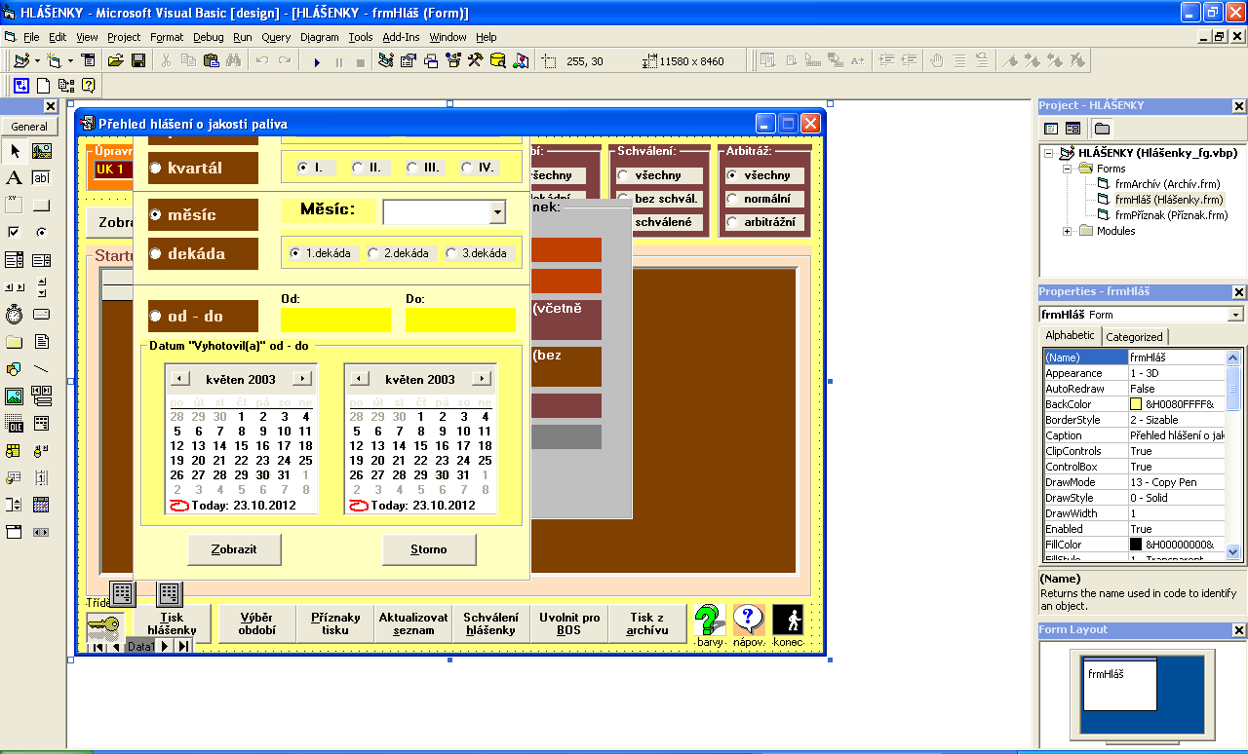
Visual Basic 6

Slide 49
Smalltalk
Interpretovaný, čistě objektový jazyk
program je množina objektů, které prováděním svých metod reagují na došlé zprávy
Užití: např. GIS
Extrémní programování
Open source - SQUEAK

Slide 50
C++
Vyvinut v Bellových laboratořích AT&T
Koncepce objektů z jazyka Simula 67
Styly programování:
- procedurální
- objektově orientované
- generické

Slide 51
Logické programování
Prolog, Absys, Planner
Definují se:
Pravidla
Deklarace faktů o objektech
Otázky o objektech a jejich vztazích
Interpret některé skutečnosti dokáže odvodit ze známých skutečností a pravidel
Užití: umělá inteligence, zpracování přirozeného jazyka

Slide 52
Základní prvky programu
Proměnná
Přiřazení
Cyklus
Podmínky pro větvení
Nekonečný cyklus:
Cyklus programu, který se neustále opakuje
Zdánlivě nekonečný cyklus (=podmínka vždy splněna, ale uvnitř podmíněné opuštění cyklu)

Slide 53
Co je to proměnná?
Proměnná = úložiště informace – má vyhrazené místo v paměti
Proměnná má typ a hodnotu.
Příklad – jazyk C:
int i; // deklaruji proměnnou i typu integer
i = 5; // do proměnné i ukládám hodnotu 5

Slide 54
Přiřazení
Dimension Txt as string
Txt = „Ahoj“
Char *Txt;
Malloc(Txt,10);
Strcpy(Txt, „Ahoj“);

Slide 55
Porovnání
if ( Hodnota == 0)
{
// příkazy pokud podmínka platí
Vysledek = TRUE;
}
Else
{
// příkazy pokud podmínka neplatí
Vysledek = FALSE;
}

Slide 56
Co udělá následující konstrukce?
if (Hodnota = 0)
{
// příkazy pokud podmínka platí
Vysledek = TRUE;
}
Else
{
// příkazy pokud podmínka neplatí
Vysledek = FALSE;
}

Slide 57
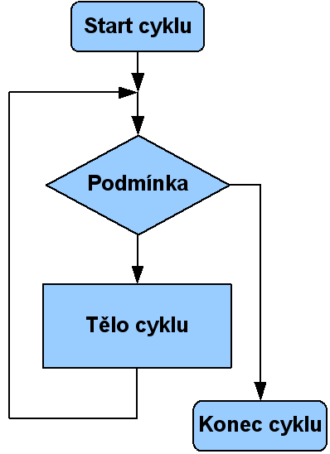
Cyklus
Cyklus = TRUE;
while (Cyklus == TRUE)
{
// příkazy
if (Podmínka == TRUE)
{
Cyklus = FALSE;
}
}

Slide 58
Co je špatně?
Kód v PHP:
$Cyklus = TRUE;
while ($Cyklus == TRUE)
{
// příkazy
if ($Podmínka == TRUE)
{
$cyklus = FALSE;
}
}

Slide 59
For cyklus
Inicializátor, podmínka, přírůstek, tělo cyklu
For ($i=1, $<10; $i++)
{
// proveď příkaz(y) = tělo cyklu
}

Slide 60
Co je to rekurze?
Recurso = „opět se vracet“
Opakované, vnořené volání stejné funkce
Typy:
Přímá – podprogram volá sám sebe
Nepřímá – vzájemné volání podprogramů vytvoří kruh
Lineární, stromová

Slide 61
Příklad využití rekurze
Výpočet faktoriálu N! = N * (N – 1)!
Př. 5! = 5*4*3*2*1 = 120
Sub Faktorial(N)
(
if N = 0 then
Vysledek = 1
else
Vysledek = N * Faktorial(N – 1)
endif
)

Slide 62
Ukázky
„Hello world“

Slide 63
C jazyk – příklad „Ahoj světe“
#include <stdio.h>
void main()
{
char* msg=„Hello world!";
puts(msg);
}

Slide 64
Totéž v objektovém C++
#include <string.h>
#include <stdio.h>
class Message // definuj třídu pro zprávu
{ private:
char msg[50];
public:
Message(char* s)
{
strcpy(msg,s);
};
void print()
{
puts(msg);
};
};
void main()
{
m = new Message("Hello World!"); // instance třídy
m->print(); // volám metodu print
delete m; // uvolňuji paměť
}

Slide 65
COBOL
IDENTIFICATION DIVISION. PROGRAM-ID. HELLO-PROG. ******************************* ENVIRONMENT DIVISION.
CONFIGURATION SECTION.
SOURCE-COMPUTER. IBM-PC.
OBJECT-COMPUTER. IBM-PC. ********************************
DATA DIVISION. ******************************** PROCEDURE DIVISION.
DISPLAY-PARA.
DISPLAY "HELLO WORLD FROM COBOL!".
END-PARA.
STOP RUN.

Slide 66
Basic
LET MSG$ = "Hello World"
PRINT MSG$;

Slide 67
LISP – funkcionální jazyk
( (setq msg "Hello World") (print 'msg))
LISP = List Processing
nebo
Lots of Irrelevant Silly Parentheses ☺

Slide 68
Prolog – logický jazyk
Message is "Hello World"
Message?
Popisuje co se má stát
Systém rozhodne, jak se to stane

Slide 69
SmallTalk
message := string new: "Hello World".
message display.

Slide 70
Skriptovací jazyky - shell
Shell UNIX
message="Hello World"
echo $message
Shell MS-DOS
SET MSG="Hello World"
ECHO %MSG%

Slide 71
Skriptovací jazyky
PHP
Appache server nebo IIS
Pro dynamické internetové stránky
Template nástroje – např. Smarty
Frameworky – Zend, Nette

Slide 72
„7 jazyků na vzestupu“ (2010)
Python
Ruby
Erlang
Matlab
R
Cobol
JavaScript

Slide 73
Python
Skriptovací
Objektově orientovaný
1991
Příklad: skripty v Blenderu

Slide 74
Jazyk R
Volně dostupný, 1996
Statistická analýza
Příkazový řádek
Grafické nadstavby, plugin do OpenOffice
http://www.r-project.org/
http://www.karlin.mff.cuni.cz/~kulich/vyuka/Rdoc/index.html

Slide 75
Erlang
http://www.erlang.org/
Soft real-time systémy
High availability
Paralelní programování
Ideální pro aplikace, kde je velké množství vzájemně komunikujících procesů
3D modelovací program Wings3D
Vlastnosti
Nezná cykly ani skoky, vše rekurze
Nezná typ „string“ (vše je seznam čísel, bajtů)

Slide 76
Ruby
Čistě objektový
Japonsko
Interpretovaný skriptovací jazyk
Reakce na Perl (málo výkonný) a Python (nedostatečná implementace OOP)
Framework Ruby on Rails

Slide 77
Lua
Imperativní procedurální programovací jazyk
Skriptovací, rozšířená sémantika
Rozšířená sémantika, obsahuje garbage collector - > možnost psát objektově
Snadné propojení s C/C++ kódem

Slide 78
Frameworky
SW poskytující prostředí a základní funkcionalitu
.NET, COCOA, Oracle Application Development Framework, Eclipse, Zend…

Slide 79
.NET
Framework od Microsoftu – prostředí pro běh aplikací
.NET Studio
Visual Basic.NET, C++, C#, ASP.NET, Delphi, J#, F#,
Open source ekvivalent – projekt MONO

Slide 80
Apple - COCOA
Framework pro Apple OSX – obsahuje kmihovny, runtime, API
Nativní vzhled aplikací
OSX má základ v UNIXu
Objective-C (objektově orientované C)
Model-View-Controller (MVC) design
AppleScript, Python, Ruby

Slide 81
Softwarové architektury
Dvouvrstvá (klient-server)
Třívrstvá (prezentační-aplikační-datová vrstva)
Servisní architektura (SOA) – síť volně vázaných komponent, které se svým chováním podobají službám reálného světa
Gridy – systémy pro paralelní výpočty

Slide 82
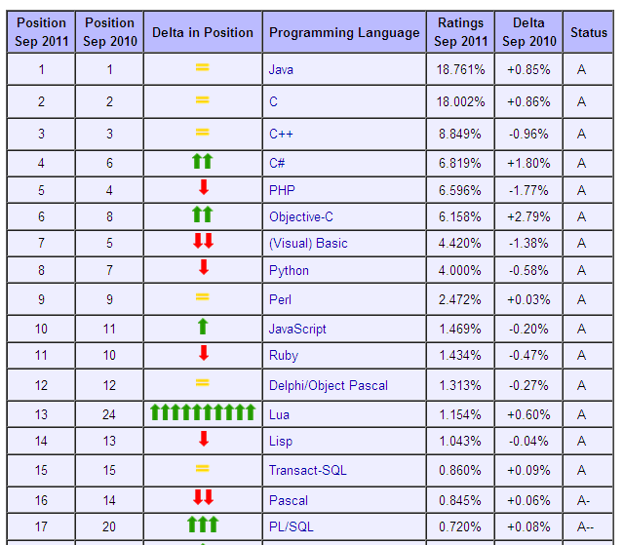
TIOBE září 2012

Slide 83
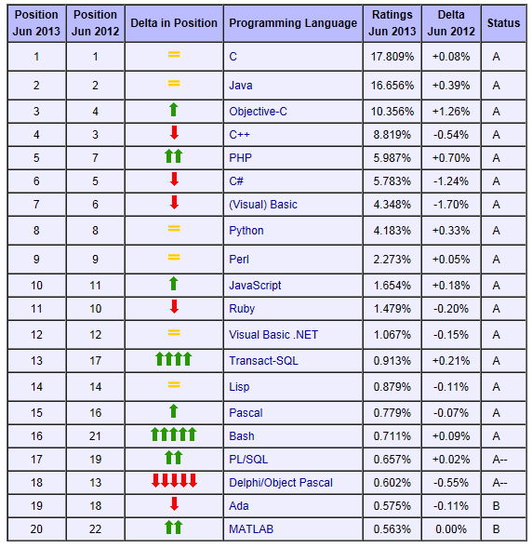
Červen 2013

Slide 84
CASE nástroje

Slide 85
CASE nástroje
CASE = Computer Aided Software Engineering
Nástroj k vývoji, modernizaci a údržbě SW
Kombinace SW nástrojů a strukturovaných metodologií
Účel: modelování, generování zdrojových kódů, reverse engineering

Slide 86
Pojmy z CASE
Metodologie – souhrn definovaných principů a speciálních pojmů, používaných k orientaci v dané oblasti
Metodika – uspořádaný, relativně podrobný návod pro uplatnění metodologie
Metoda – uplatnění metodiky konkrétním způsobem

Slide 87
Historie CASE
60. léta – Data Flow Diagrams
Počátek 80. let
počítačová podpora tvorby dokumentace
Nástroje pro podporu analýzy a tvorby SW
Střed 80. let – tvorba modelů databáze
Konec 80.let – automatické generování a sestavování nástrojů
Začátek 90. let – inteligentní metodologie řízení tvorby SW

Slide 88
Komponenty CASE nástrojů
Grafické ovládací prostředí
Repository – centrální databáze
Podpora normalizace dat
Verifikace konzistentní dat
Nástroj pro návrh
Textový editor pro popis objektů
Generátor zdrojových kódů
Import/export dat

Slide 89
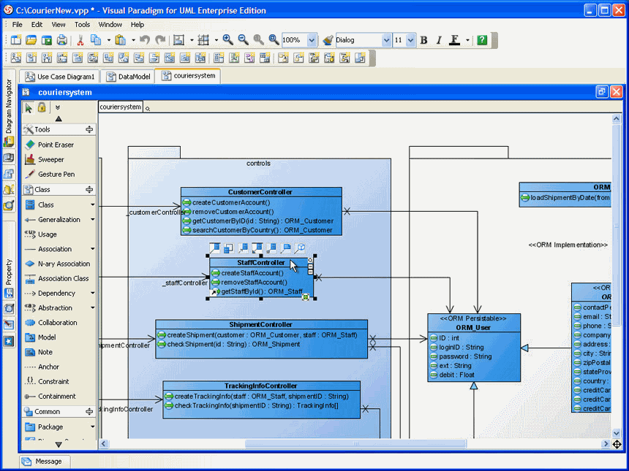
Příklad – Visual Paradigm

Slide 90
Přínosy použití CASE
Eliminace neproduktivního času projektantů
Zvýšení kvality SW
Urychlení procesu vývoje
Jednodušší provádění změn

Slide 91
Typy CASE
Upper CASE – globální analýza, plánování
Middle CASE – detailní analýza, návrh IS
Lower CASE – fyzická (programová) realizace
I-CASE (integrovaný CASE) – podporuje všechny životní cykly projektu – včetně generování SW, tvorbu a údržbu dokumentace atd.

Slide 92
Falešné představy o CASE
Není to vyšší generace programovacích jazyků
Nepředstavují ani nenahrazují metodologii
Nezlepší práci vedoucích pracovníků – pouze je nutí k vyšší systematičnosti a pečlivosti
Neodstraní zaostávání ve vývoji aplikací
Zvýší produktivitu analytiků tím že je zbaví práce s vedením dokumentace, a umožní jim soustředit se na tvůrčí práci

Slide 93
Case Tools
http://www.casestudio.com/csy/
Toad Data Modeler
Visual Paradigm

Slide 94
Shrnutí
Co je to algoritmus?
Typ algoritmů
Program – instrukce – programovací jazyk - skript
Kompilátor a linker
Interpreter
Klasifikace programovacích jazyků
CASE nástroje

